Slide 1

Git/GitHub 스터디

Slide 2
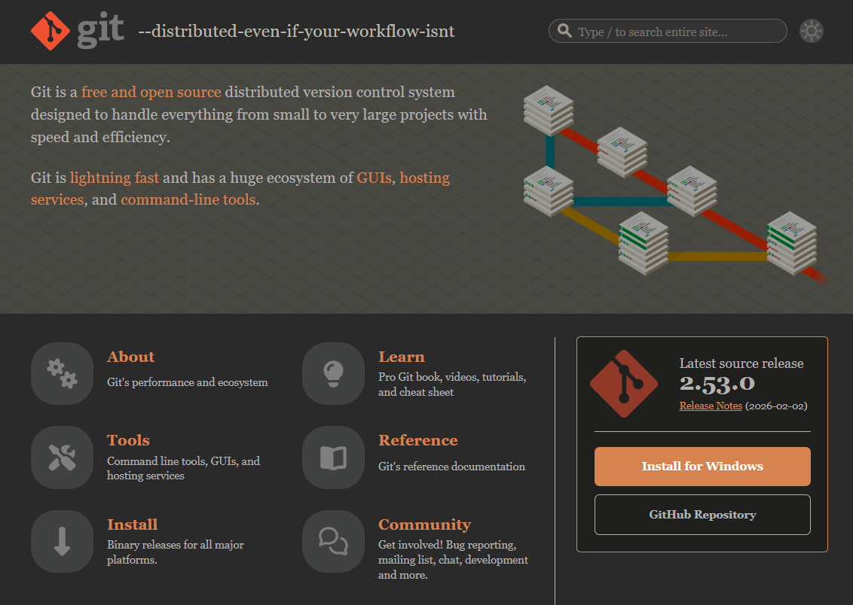
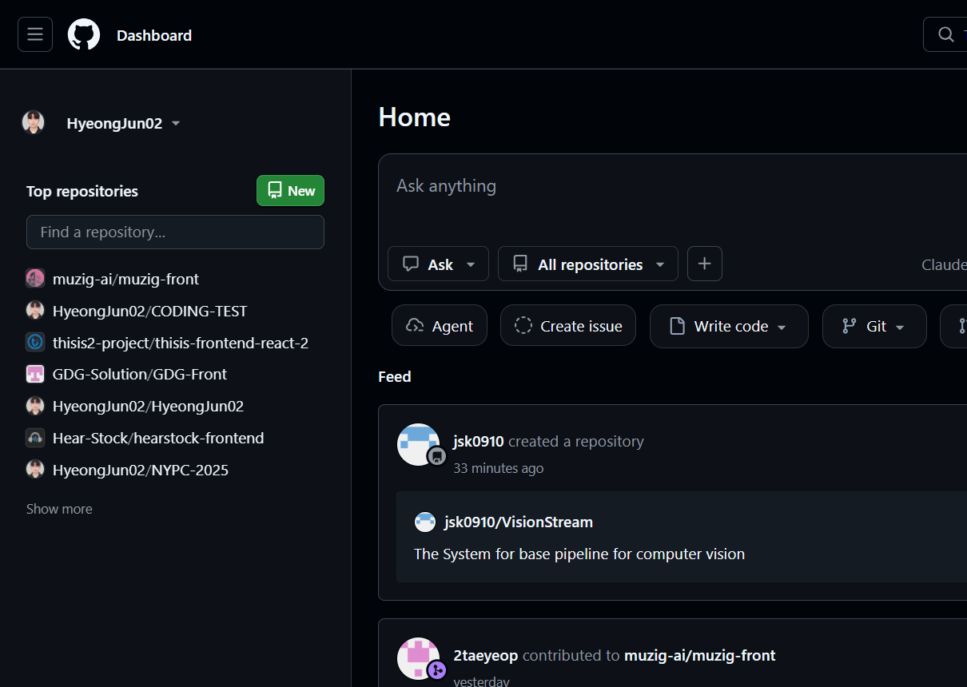
사전 준비
https://git-scm.com/
https://github.com/
▲ Git 다운로드
▲ GitHub 회원가입

Slide 3
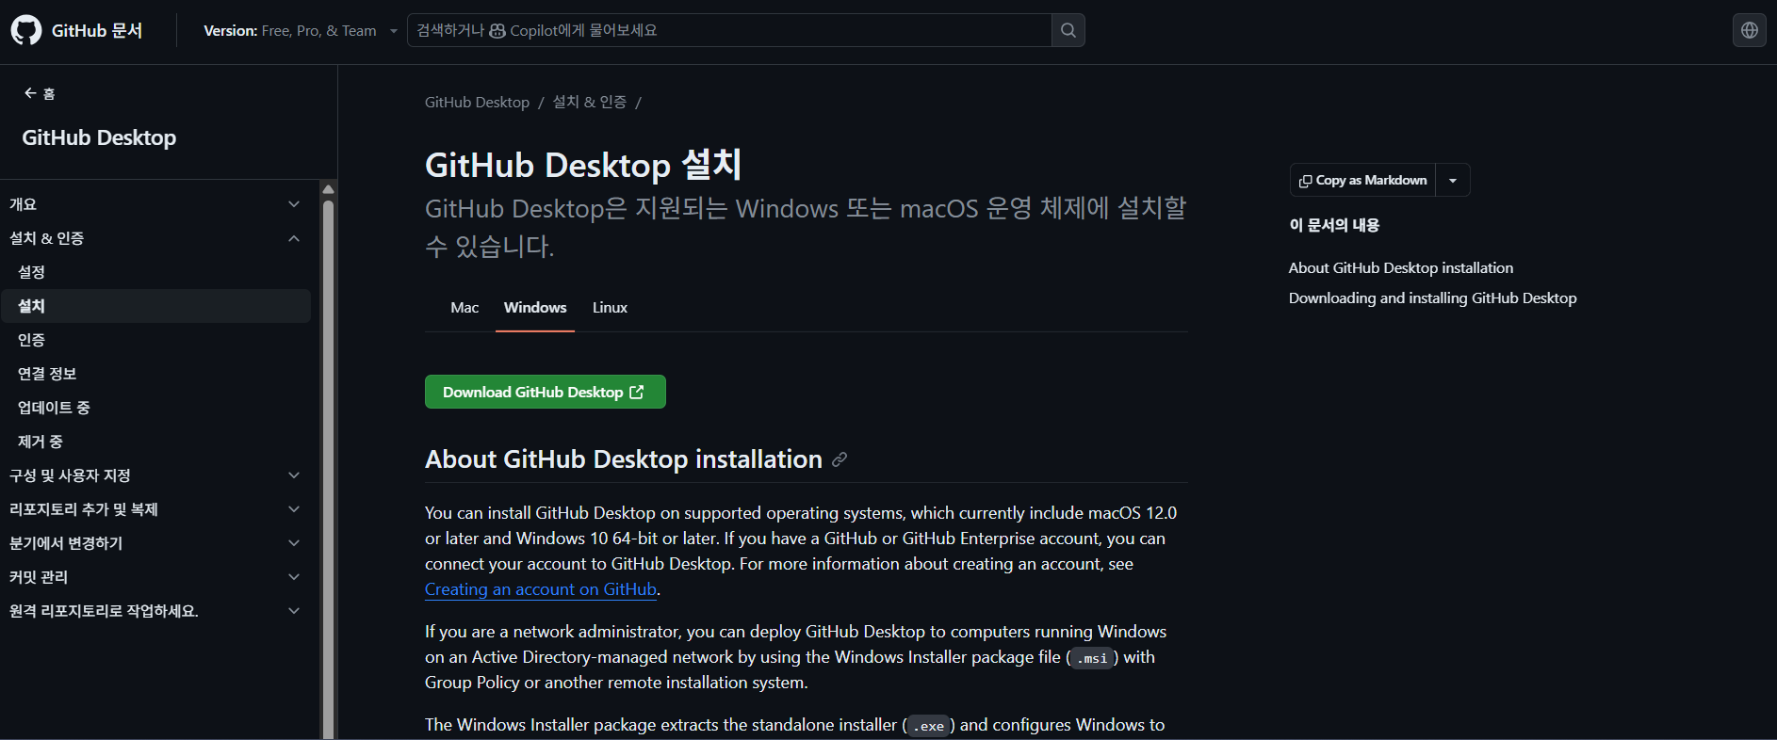
사전 준비
https://docs.github.com/ko/desktop/installing-and-authenticating-to-github-desktop/installing-github-desktop
https://git-scm.com/
▲ GitHub Desktop 다운

Slide 4
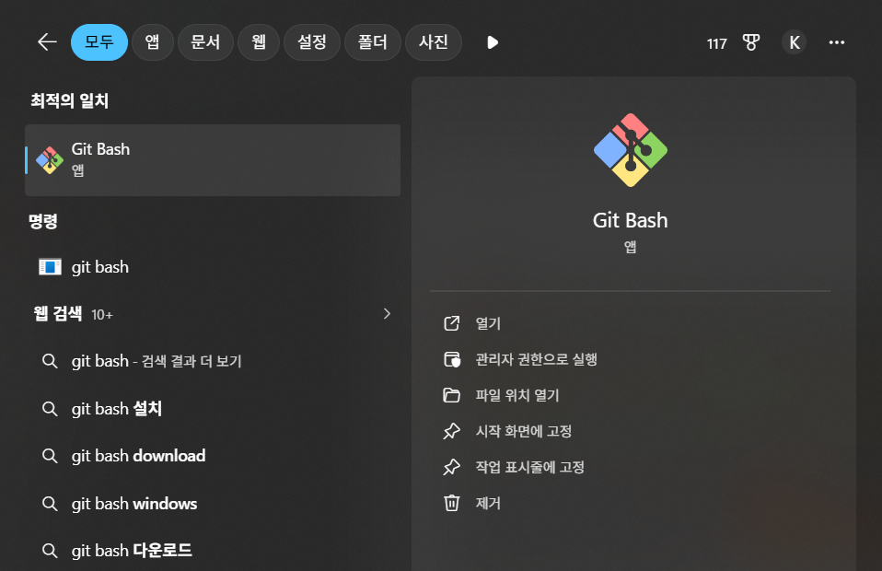
[0] 사전 준비
Windows – ‘git bash’ 검색해서
얘 있으면 git 받아진거임

Slide 5

[0] 깃(Git)이란?
우리가 원래 하던 저장 방식
최종.txt
진짜_최종.txt
진짜진짜_최종.txt
진짜진짜_최종2.txt
Git을 활용한 저장 방식
최종.txt
진짜_최종.txt
진짜진짜_최종.txt
진짜진짜_최종2.txt
V1.0.0
V1.1.0
V1.2.0
V2.0.0

Slide 6
[0] 깃(Git)이란?
우리가 원래 하던 저장 방식
최종.txt
진짜_최종.txt
진짜진짜_최종.txt
진짜진짜_최종2.txt
Git을 활용한 저장 방식
최종.txt
진짜_최종.txt
진짜진짜_최종.txt
진짜진짜_최종2.txt
V1.0.0
V1.1.0
V1.2.0
V2.0.0

Slide 7
[0] 깃(Git)이란?
우리가 원래 하던 저장 방식
최종.txt
진짜_최종.txt
진짜진짜_최종.txt
진짜진짜_최종2.txt
Git을 활용한 저장 방식
최종.txt
진짜_최종.txt
진짜진짜_최종.txt
진짜진짜_최종2.txt
V1.0.0
V1.1.0
V1.2.0
V2.0.0

Slide 8
[0] 깃(Git)이란?
우리가 원래 하던 저장 방식
최종.txt
진짜_최종.txt
진짜진짜_최종.txt
진짜진짜_최종2.txt
Git을 활용한 저장 방식
최종.txt
진짜_최종.txt
진짜진짜_최종.txt
진짜진짜_최종2.txt
V1.0.0
V1.1.0
V1.2.0
V2.0.0

Slide 9
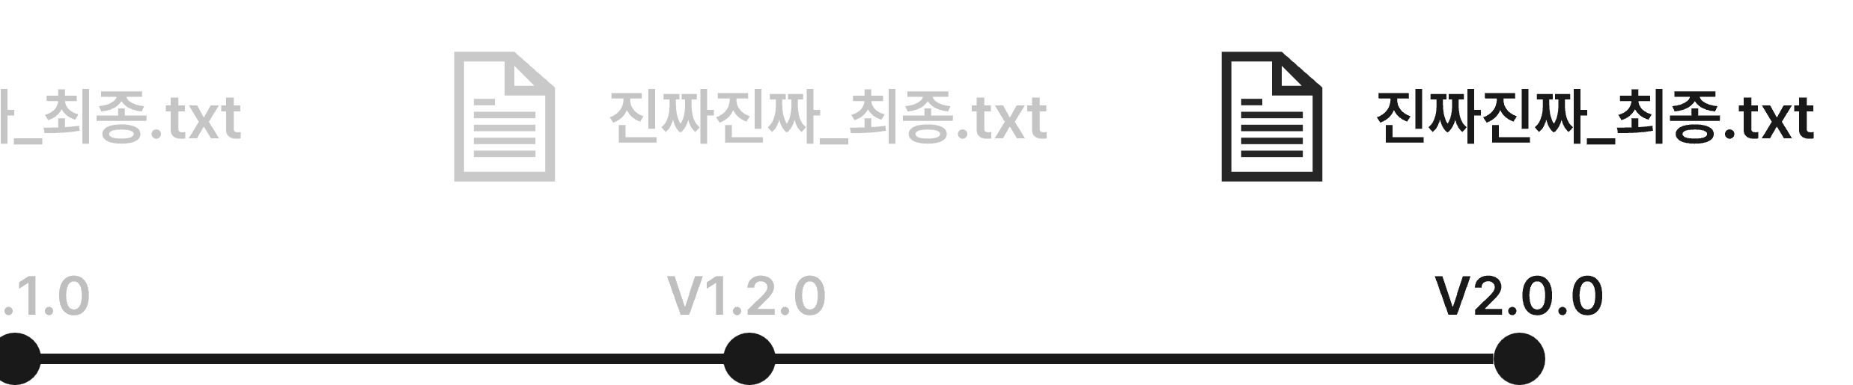

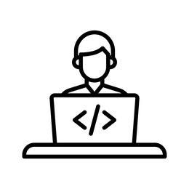
[0] 깃허브(GitHub)란?
GitHub
Git의 문제점

Slide 10

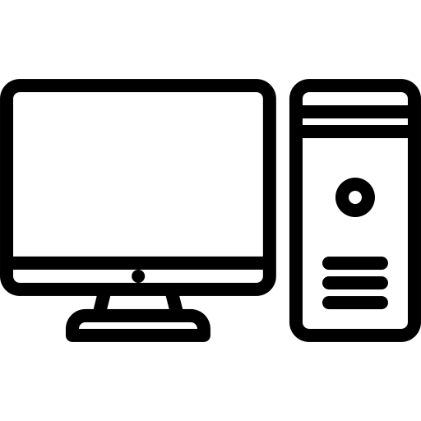

[1] 내 컴퓨터에서 Git 준비
테스트폴더에요
교류 가능
GitHub
오늘의 일기.txt
교류 불가
2025년 일기 모음
2024년 일기 모음
.git
GitHub와 연동될 우리의 이름/이메일 설정
user.name
본인 이름
git config --global user.name “본인 이름”
user.email
본인 이메일
git config --global user.email “본인 이메일”
git allow
O
git init
해당 폴더를 Git이 관리하는 폴더로 변환

Slide 11


[2] 내 컴퓨터에 세이브 파일 생성
대기열 이름 변경
git commit –m “내 일기장들“
테스트폴더에요
Local Storage
수정된 모든 파일 추가
내 일기장들
오늘의 일기.txt
오늘의 일기.txt
git add .
2025년 일기 모음
2025년 일기 모음
2024년 일기 모음
2024년 일기 모음
.git
.git

Slide 12
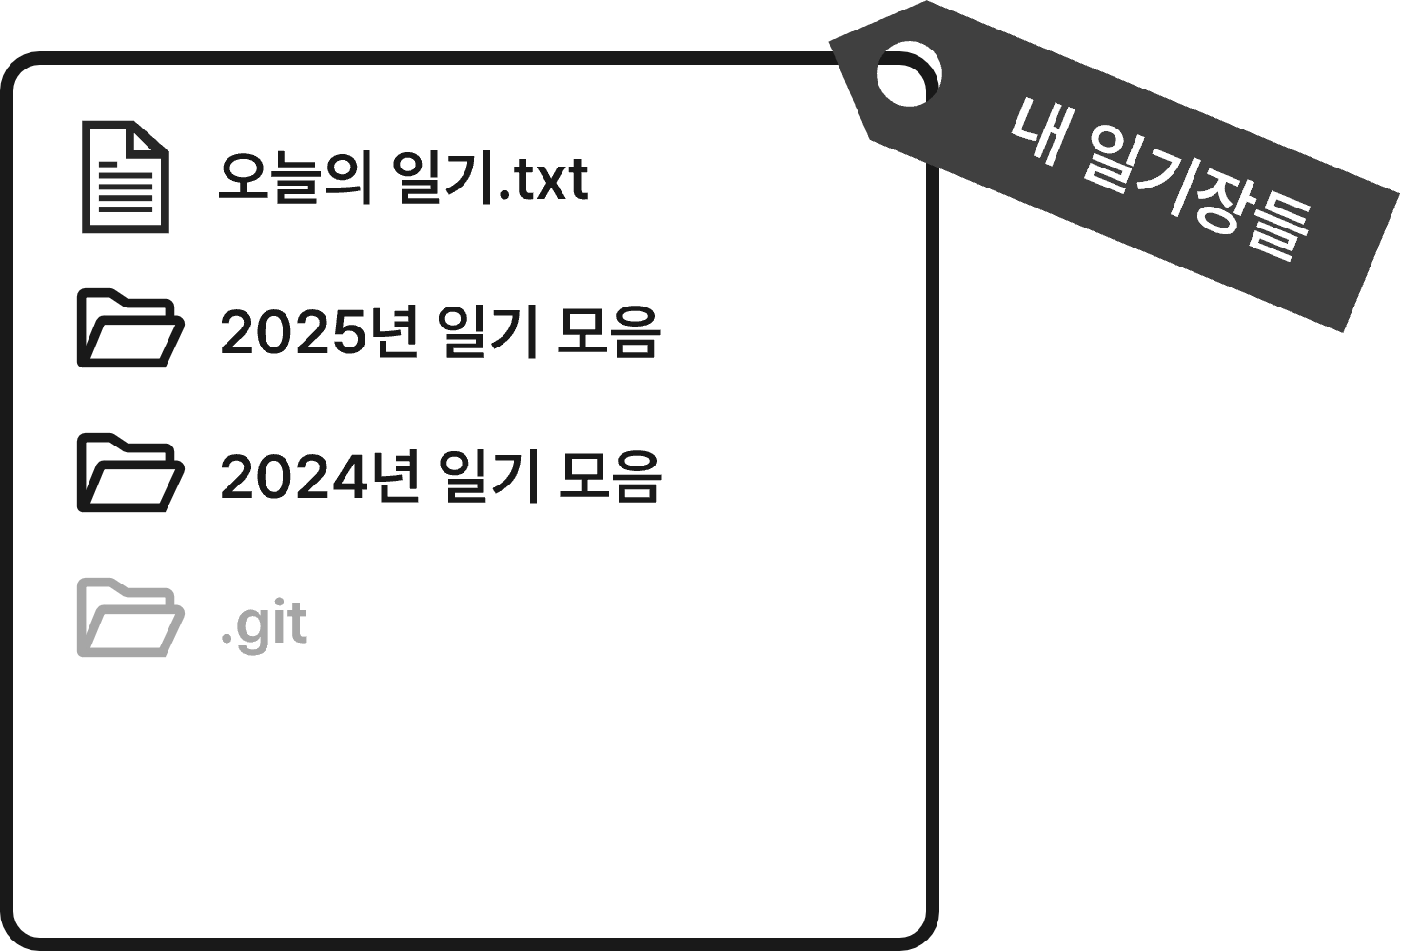
[3] GitHub 연동하기
내 폴더와 깃허브 Repository 연결
git remote add origin [깃허브 주소]
Local Storage
GitHub
내 일기장들
오늘의 일기.txt
2025년 일기 모음
2024년 일기 모음
.git
Local Storage를 깃허브에 올리기
git push –u origin main

Slide 13
[3] GitHub 연동하기
GitHub
협업자도 PPT 파트 [1] 완료했다고 가정
git add .
git commit –m “내 일기장들”
git push –u origin main
…
GitHub에 올라온 일기장들 가져오기
git clone [Repository 주소]
오늘의 일기.txt
내 일기장들
2025년 일기 모음
2024년 일기 모음
.git
본인
협업자
작성한 일기 GitHub에 올리기
git add .
git commit –m “나도 쓸래“
git push –u origin main

Slide 14
[3] GitHub 연동하기
GitHub
내 일기장들
오늘의 일기.txt
나도 쓸래
협업자의 일기.txt
2025년 일기 모음
2024년 일기 모음
본인
.git
협업자

Slide 15
[3] GitHub 연동하기
GitHub
내 일기장들
오늘의 일기.txt
나도 쓸래
협업자의 일기.txt
2025년 일기 모음
GitHub에 업데이트된 최신 내용 동기화
2024년 일기 모음
본인
git pull origin main
.git

Slide 16
[3] GitHub 연동하기
git add .
git commit –m “feat: 12일 일기 작성”
git push
git pull origin main
git add .
git commit –m “design: 12일 일기 디자인 변경”
git push
본인
협업자
git pull origin main
git add .
…

Slide 17
[4] 평행 우주 (브랜치)
main
내 일기장들
오늘의 일기.txt
나도 쓸래
협업자의 일기.txt
2025년 일기 모음
2024년 일기 모음
.git
HyeongJun
TaeYeop
내 일기장들
내 일기장들
오늘의 일기.txt
나도 쓸래
오늘의 일기.txt
나도 쓸래
협업자의 일기.txt
협업자의 일기.txt
2025년 일기 모음
2025년 일기 모음
2024년 일기 모음
2024년 일기 모음
.git
.git

Slide 18
[4] 평행 우주 (브랜치)
현재 브랜치 목록 확인
(1) 최상위 브랜치인 main 브랜치가 업데이트 되었다고 가정
git branch
기존 코드에서 뻗어 나가는 새 브랜치 생성
(4) main 브랜치를 내 브랜치에 합쳐야하므로 main 브랜치로 이동 후 병합
git switch main
git merge hyeongjun
main
git branch [새 브랜치명]
브랜치 이동하기
git switch [브랜치명]
hyeongjun
taeyeop
원래 브랜치에 합치기
(0) 일단 형준 브랜치를 만들고 이동
git branch hyeongjun
git switch hyeongjun
git merge [가져올 브랜치명]
(2) main 브랜치에서 뻗어온 hyeongjun 브랜치인데, main 브랜치 업데이트가 있었으므로
git pull origin main을 통해 Local Storage에서 main 브랜치 업데이트 내역 받아오기
(3) 내 브랜치에서 작업 중 기능 추가가 완료되었다면 내 브랜치에 일단 업로드
git add .
git commit –m “feat: 기능 추가“
git push

Slide 19
고생하셨습니다.
실습 파이팅

